Slide 1

Qt Alarm Clock
Авторы: Пушилин Егор

Slide 2
*Примечание В программе используется шрифт JetBrains Mono https://www.jetbrains.com/ru-ru/lp/mono/

Slide 3
Зачастую мы забываем, что-либо и нам необходимо об этом напоминать. Этот проект вдохновлён данной жизненной ситуацией и позволяет установить один или более будильник с напоминаниями.

Slide 4
В проекте реализованно несколько классов. Каждый из них соответствует своему окну.
Интересной особенностью данного проекта является то, что данные о будильниках хранятся в базе данных SQL. Следовательно, если пользователь закроет программу, то не потеряете никакую информацию. Также, один из циферблатов является аналоговым. Его отрисовка реализованна через QPainter. Также пользователю предоставлена возможность изменить тему по его вкусу. Для этого добавлено специальное меню.

Slide 5
Если говорить про интересные методы, то можно выдиелить их несколько: “в некоторых окнах реализована обработка нажатий клавиш”, “для оформления окон использован собственный стиль, прописанный в Qt Designer”, “для проверки корректности выведеных значения выбранной мелодии и отрисованного циферблата используются таймеры”
Для добавления данных из базы данных в таблицу окна использованы стандартные средства интеграции баз данных SQL в Python.

Slide 6
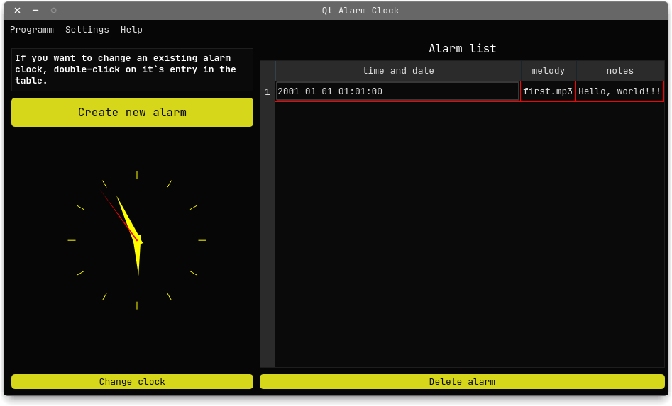
Основное окно программы
Таблица с напоминаниями. (Для внесения изменений необходимо дважды кликнуть на строку с нужной записью)
Кнопка для добавления напоминания
Кнопка для удаления записи будильника
Кнопка вызова меню изменения циферблата

Slide 7
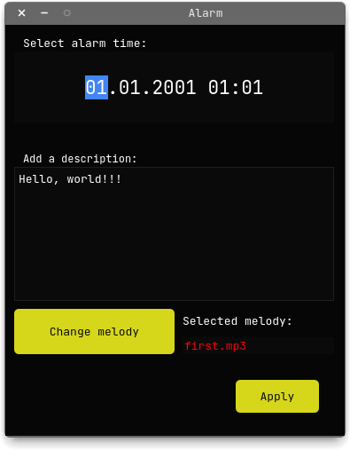
Окно добавления/изменения будильника
Выбираем дату
Поле для записи комментариев к будильнику
Кнопка вызова меню изменения мелодии
Кнопка сохранения

Slide 8
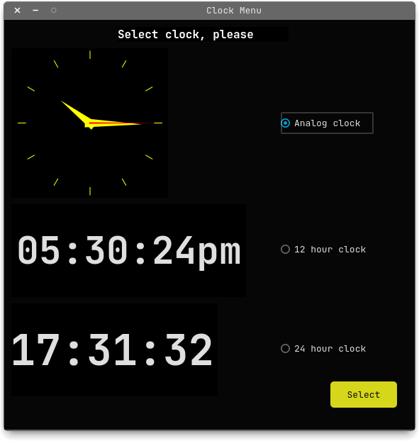
Окно выбора циферблата

Slide 9
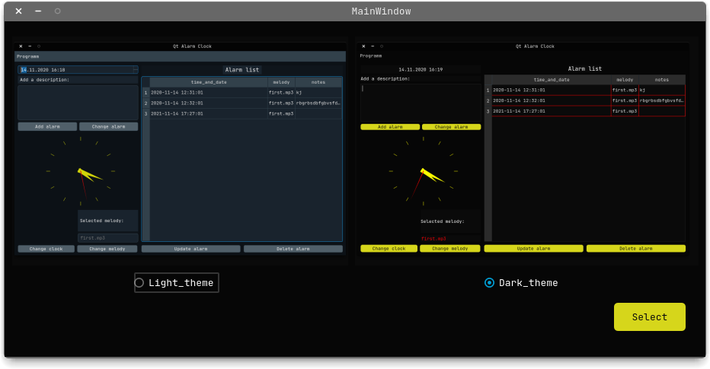
Окно выбора тем

Slide 10
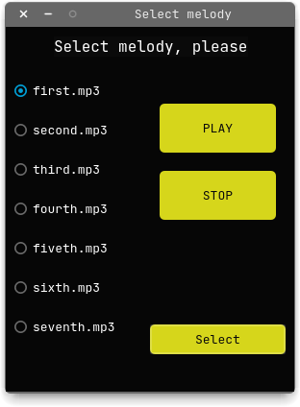
Окно выбора мелодии будильника

Slide 11
Выводы и возможности доработки проекта
На данный момент программа выполняет свои заявленные функции. Если говорить про возможности доработки, то можно выделить несколько моментов:
1.Добавление демона для фоновой работы приложения.
2.Добавление новых тем.
Репозиторий проекта на GitHub:
https://github.com/fasepaIm/Qt_Alarm_Clock_project.git

Slide 12
Спасибо за внимание.

